Slide 1
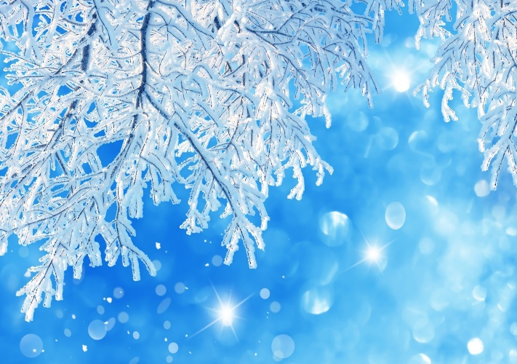
МАДОУ д/сад №62
«СНЕГИРИ НА ВЕТКЕ»
ПОДГОТОВИТЕЛЬНАЯ ГРУППА
№14 «РУЧЕЕК»
Воспитатель: Курпалова Г.Г 18.01.2023год

Slide 2
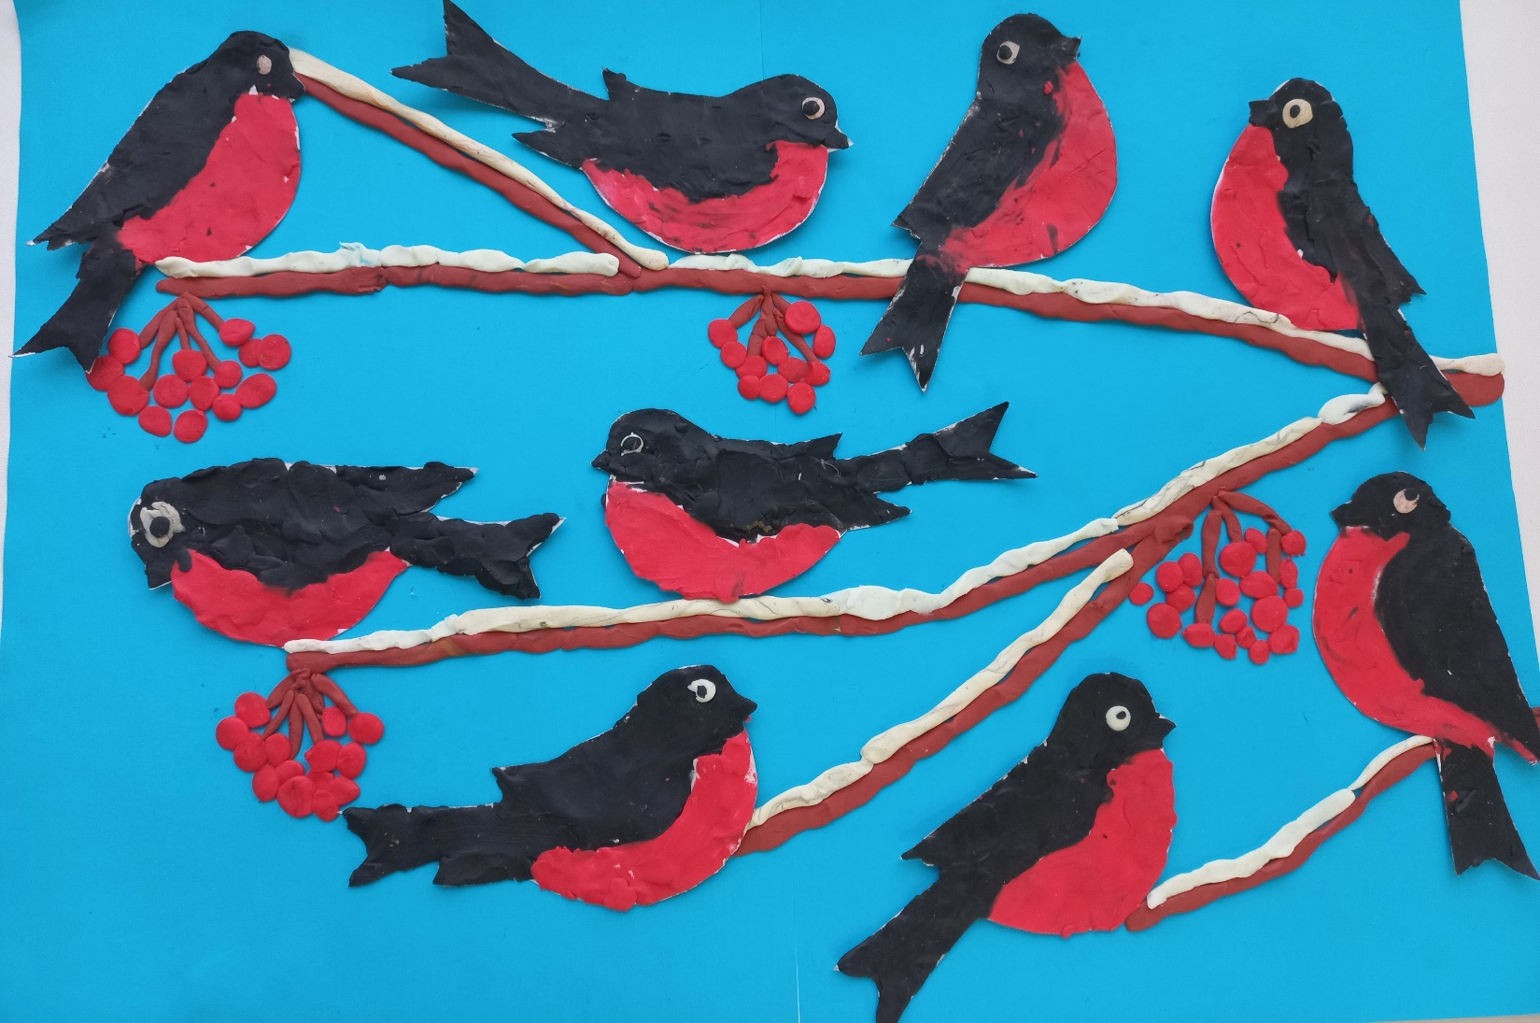
С 9.01 МЫ РАБОТАЕМ ПО ТЕМЕ «ЗИМА», где беседуем с детьми не только о зимних явлениях, о погоде, но и также о диких животных, животных Севера и зимующих птицах. Одно из занятий мы посветили коллективной работе – это пластилинография на тему: «Снегири на ветке».

Slide 3
ЗАДАЧИ: -продолжать учить детей работать в технике пластилинографии; передавать внешний вид снегиря на плоскости; -закреплять приемы работы в технике пластилинографии: отщипывание, размазывание, раскатывание; -закрепить знания детей о снегирях: особенности окраски, строения, время прилета; обобщать знания о зимующих птицах; -развивать мелкую моторику пальцев рук; -расширять словарный запас, развивать речь; -воспитывать любознательность, бережное отношение к птицам, художественный вкус.

Slide 4
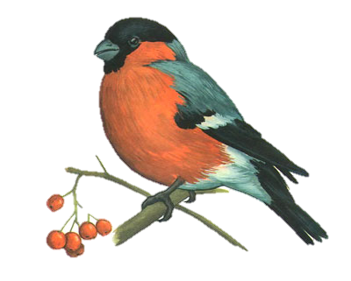
ПРЕДВАРИТЕЛЬНАЯ РАБОТА: беседы о зимующих птицах, наблюдения на прогулке, рассматривание фотографий и иллюстраций, презентаций о зимующих птицах, чтение художественной литературы: А.Барто «Снегирь», В.Ульянова «Снегири», «Сказка о птице снегирь», отгадывание загадок, заучивание физминуток, пальчиковых игр «Сел на ветку снегирек»
Чернокрылый, красногрудый
И зимой найдет приют:
Не боится он простуды —
С первым снегом тут как тут!

Slide 5
ТЕХНИКА РАБОТЫ С ПЛАСТИЛИНОМ Дети делиться на подгруппы-одним предлагается по трафаретам нарисовать его в технике пластилинографии, другим в этой же технике сделать ветку рябины с ягодами. - Кто из вас помнит, как это делается? (Ответы детей). Воспитатель вместе с детьми вспоминает правила и порядок работы с пластилином в технике пластилинографии: - отщипываем маленький кусочек пластилина - разминаем пластилин, -наносим на картон, - растягиваем его по бумаге .

Slide 6
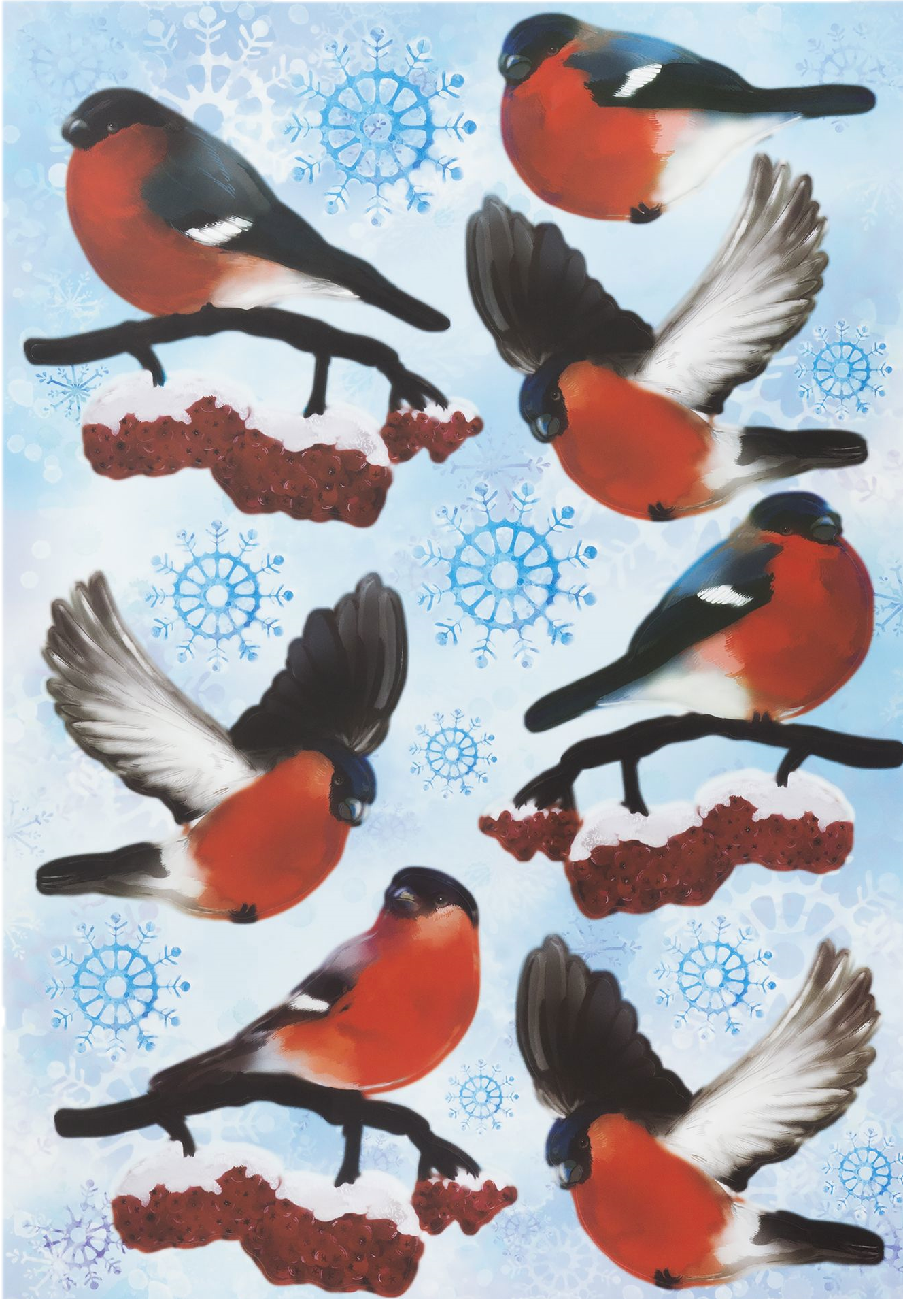
ФИЗМИНУТКА Снегири в лесу кружатся, (Дети бегаю, машут «крыльями») На поляну все садятся, Предстоит им долгий путь, Надо птичкам отдохнуть. (Дети садятся в глубокий присед и сидят несколько секунд.) И опять пора в дорогу, Пролететь нам надо много. (Дети встают и машут «крыльями».) Вот и лес. Ура! Ура! Нам на веточки пора, Замедляем, дети, шаг И на месте стой! Вот так! А теперь мы сядем дружно, Нам ещё работать нужно!

Slide 7
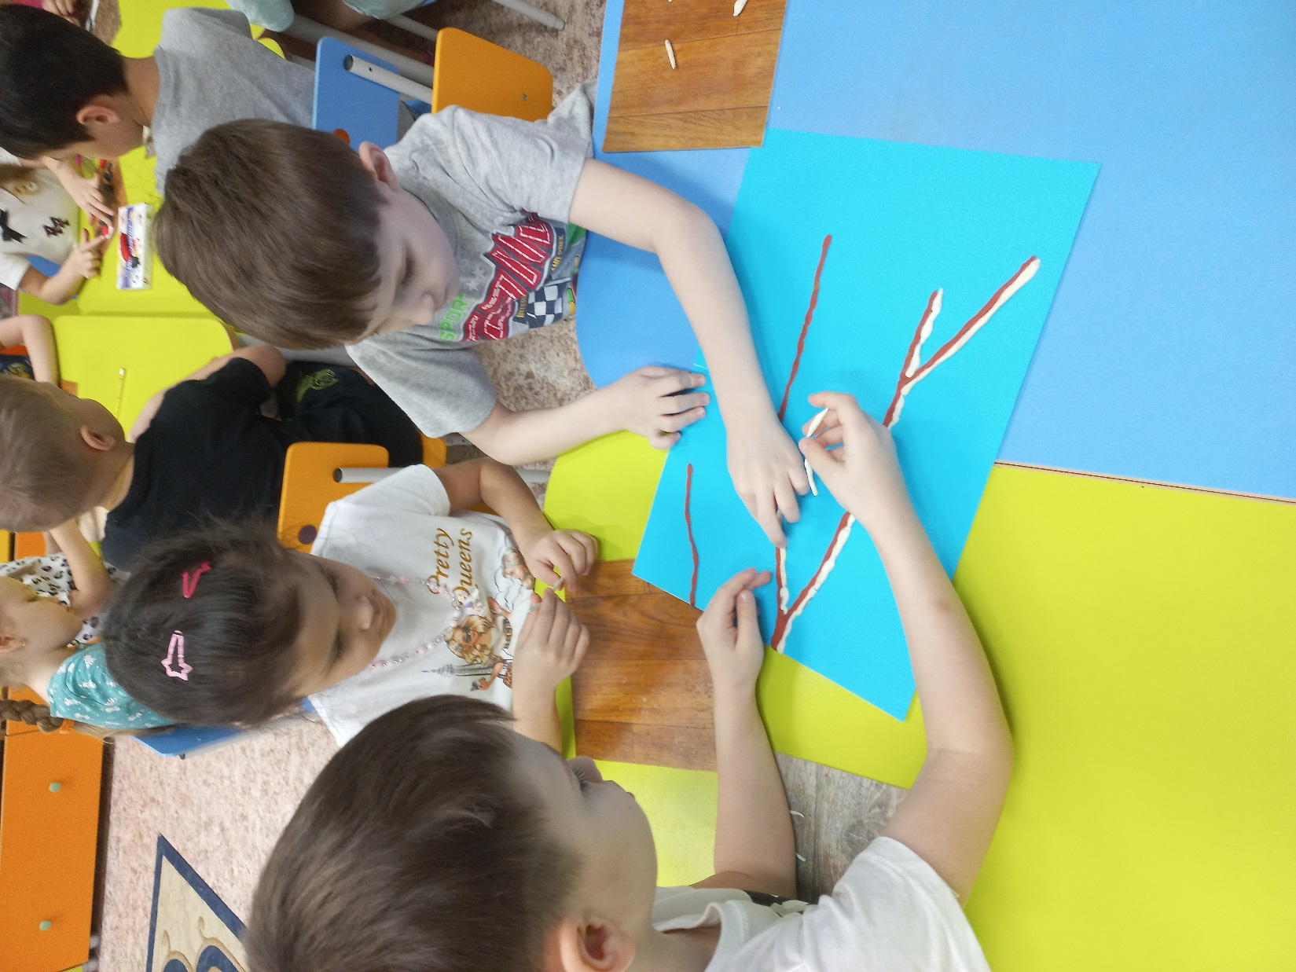
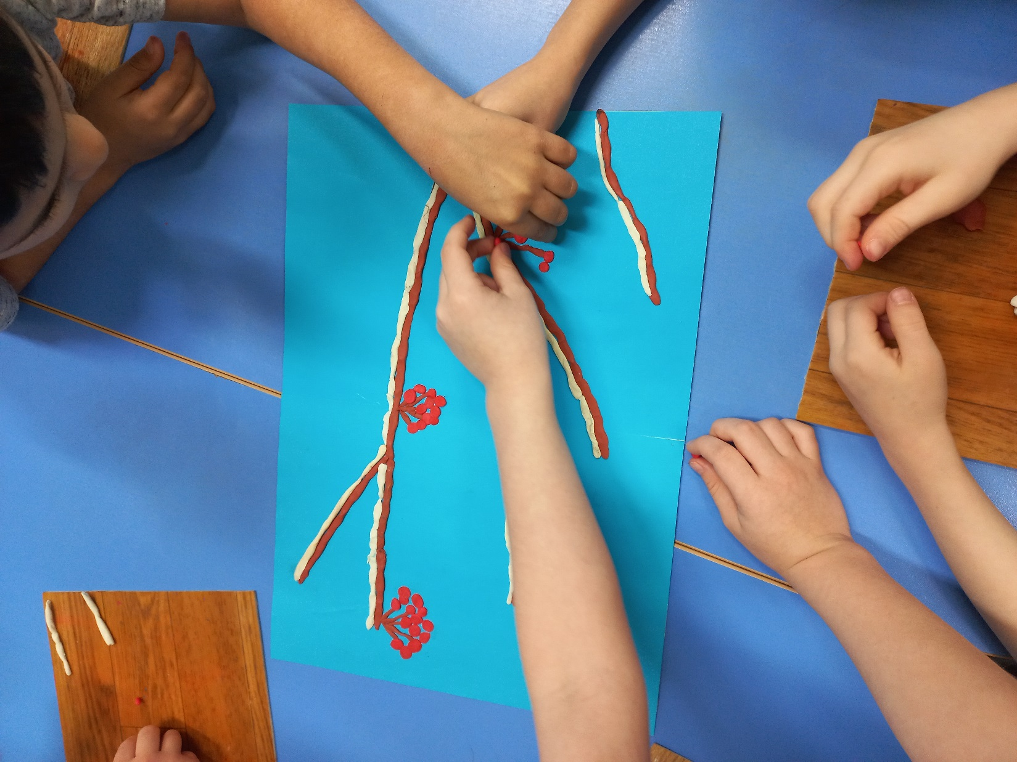
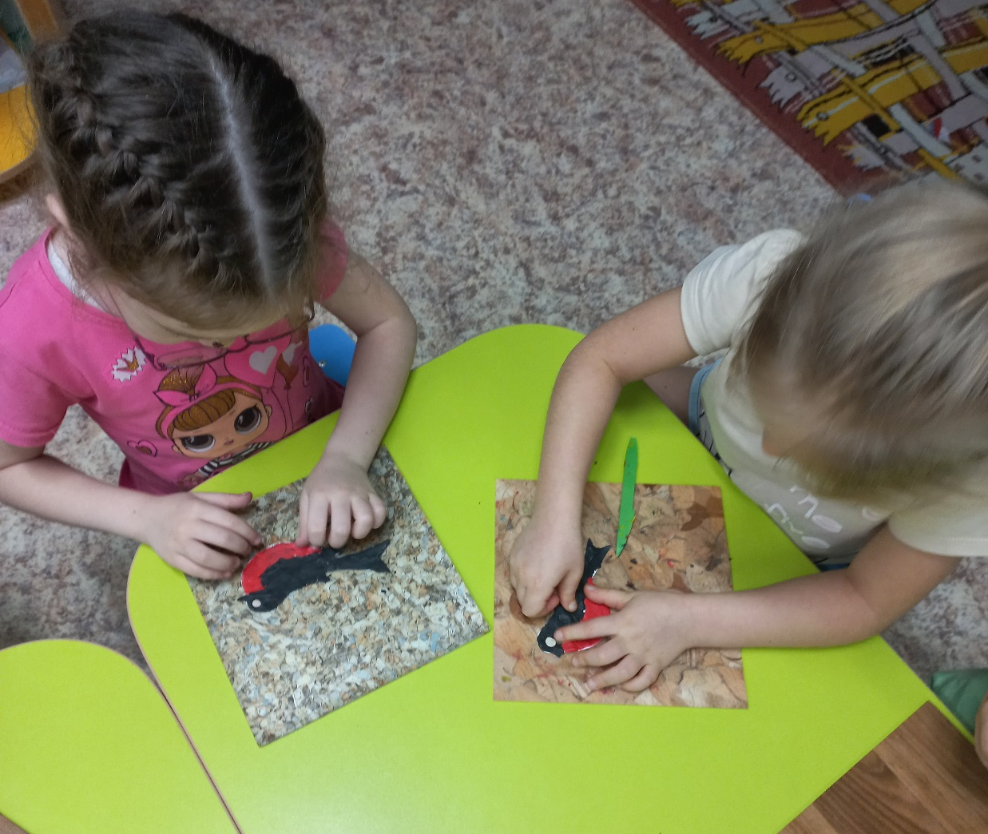

Slide 8
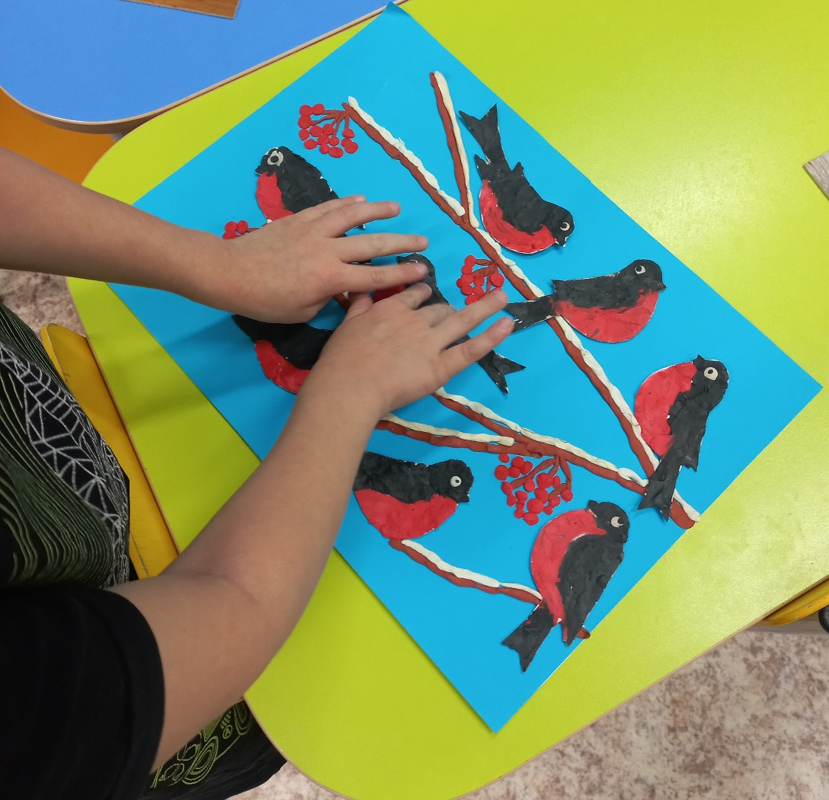
Вот на ветке, посмотри В красных майках снегири. Распушили перышки, Нежатся на солнышке.

Slide 9
СПАСИБО ЗА ВНИМАНИЕ!

